Slide 1









Sebaran Hotspot Sepekan di Papua Selatan per 9 November
Merauke menyumbang 98% hotspot provinsi sepekan; puncak terjadi pada 5 November
CUT OFF DATA 9 Nov 2026, 07.00 WIB
DATA SATELIT
KEADAAN TERAKHIR
6.832
406
124
hotspot sepekan
cluster aktif
cluster firespot
Hotspot harian Papua Selatan
Kecamatan dengan hotspot terbanyak
Hotspot per hari, sepekan terakhir
turun 45,6%
KECAMATAN
KABUPATEN
SEPEKAN
8 NOV
2.699
1
Kontuar
Merauke
936
32
2
Kimaam
Merauke
790
41
3
Naukenjerai
Merauke
486
30
4
Jagebob
Merauke
448
28
5
Tanah Miring
Merauke
412
36
6
Animha
Merauke
391
66
885
912
694
7
Sota
Merauke
374
71
528
633
481
8
Tabonji
Merauke
359
11
9
Ilwayab
Merauke
334
4
2 Nov
3 Nov
4 Nov
5 Nov
6 Nov
7 Nov
8 Nov
Satu cluster adalah kumpulan hotspot yang berdekatan.
40,3%
72,7%
195,9%
76,5%
9,6%
30,7%
KEADAAN SEPEKAN
Puncak dan hari terakhir
Kabupaten lain
Di dalam izin
Hotspot 8 November lebih rendah 82% dari hari puncak.
Mappi 68 titik, Boven Digoel 41 titik, Asmat 5 titik.
15 konsesi mencatat 904 titik sepekan.
Sumber: NASA FIRMS, diolah BNPB, 2 sampai 8 Nov 2026
© 2026 Badan Nasional Penanggulangan Bencana
1

Slide 2


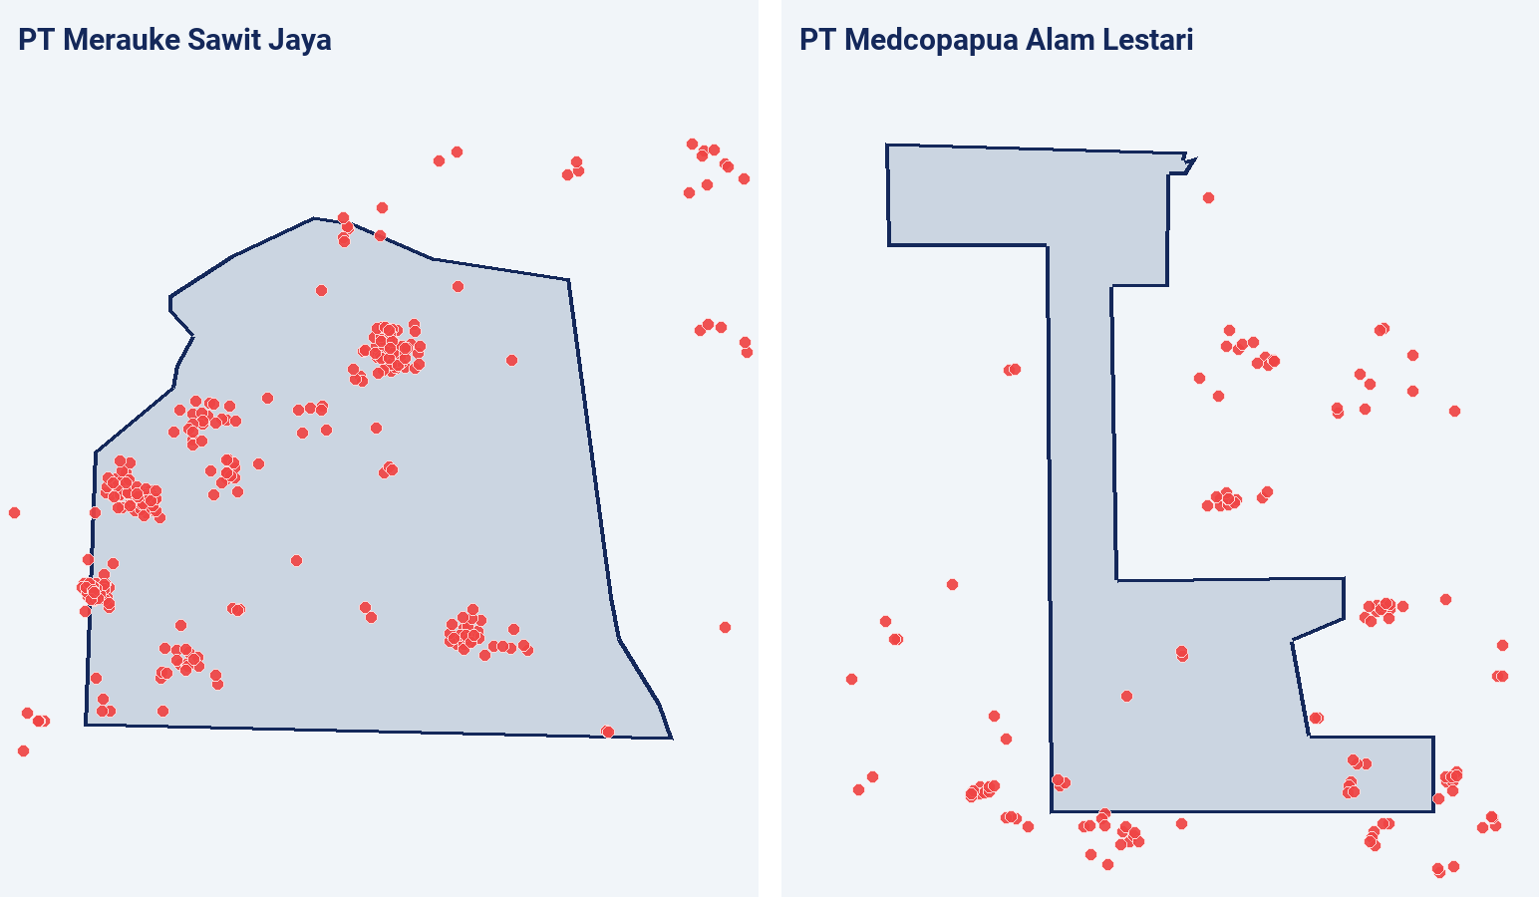

Kondisi Konsesi PT Merauke Sawit Jaya dan PT Medcopapua
Alam Lestari per 9 November
Hotspot di dalam batas izin dan cluster aktif yang menyentuh batas izin
CUT OFF DATA 9 Nov 2026, 07.00 WIB
PT MERAUKE SAWIT JAYA
PT MEDCOPAPUA ALAM LESTARI
265
4
13
1
hotspot sepekan
cluster aktif
hotspot sepekan
cluster aktif
Hotspot harian di dalam batas izin
HARI
PT MSJ
MEDCOPAPUA
2 Nov
80
1
3 Nov
70
0
4 Nov
41
1
5 Nov
44
9
6 Nov
0
0
7 Nov
17
1
8 Nov
13
1
PT MSJ terutama di Jagebob, Medcopapua di Kaptel.
Luas cluster aktif PT MSJ 887 ha dan Medcopapua 20 ha, dihitung utuh, sebagian bisa di luar batas izin.
Titik dihitung per lokasi unik harian dari sensor MODIS dan VIIRS, mencakup semua tingkat keyakinan.
Hotspot tidak menunjukkan penyebab atau pelaku.
Sepekan
Hotspot
Batas izin
Sumber batas: Batas izin konsesi sistem BNPB; WGS84; Ekuirektangular
Sumber: NASA FIRMS, diolah BNPB, 2 sampai 8 Nov 2026; batas izin GFW 2014 dan Trase 2022
© 2026 Badan Nasional Penanggulangan Bencana
2

Slide 3

Seluruh Konsesi Berhotspot di Papua Selatan Sepekan Terakhir
CUT OFF DATA 9 Nov 2026, 07.00 WIB
KONSESI
15
904
13%
konsesi berhotspot
titik di dalam batas izin
dari hotspot Papua Selatan
Hotspot di dalam batas izin per hari
KONSESI
JENIS
KECAMATAN UTAMA
2 NOV
3 NOV
4 NOV
5 NOV
6 NOV
7 NOV
8 NOV
SEPEKAN
1
PT Merauke Sawit Jaya
Sawit
Jagebob
80
70
41
44
0
17
13
265
2
PT Selaras Inti Semesta
HTI
Animha
23
18
19
155
5
20
24
264
3
PT Wanamulia Sukses Sejati Unit I-II
HTI
Animha
15
8
14
86
0
3
13
139
4
PT Plasma Nutfah Marind Papua
HTI
Okaba
12
0
9
37
9
14
7
88
5
PT Muting Kapas Prima
Sawit
Tanah Miring
17
7
14
19
10
3
1
71
6
PT Wanamulia Sukses Sejati Unit III
HTI
Kaptel
1
0
0
14
2
9
0
26
7
PT Wahana Samudera Sentosa
HTI
Ngguti
0
0
1
13
2
0
2
18
8
PT Medcopapua Alam Lestari
HTI
Kaptel
1
0
1
9
0
1
1
13
9
PT Damai Setiatama
HPH
Citak-Mitak
0
0
0
6
0
0
0
6
10
PT Merauke Rayon Jaya
HTI
Kaptel
3
1
0
1
0
0
0
5
11
PT Bade Makmur Orissa
HPH
Iniyandit
0
0
1
3
0
0
0
4
12
PT Mukti Artha Yoga
HPH
Yakomi
0
0
2
0
0
0
0
2
13
PT Aboge Maju Perdana
Sawit
Assue
0
0
0
1
0
0
0
1
14
PT Agats Sawit Lestari
Sawit
Obaa
0
0
0
1
0
0
0
1
15
PT Digul Daya Sakti
HPH
Fofi
0
0
1
0
0
0
0
1
Sumber: NASA FIRMS, diolah BNPB, 2 sampai 8 Nov 2026; batas izin GFW dan Trase
© 2026 Badan Nasional Penanggulangan Bencana
3

